Slide 1








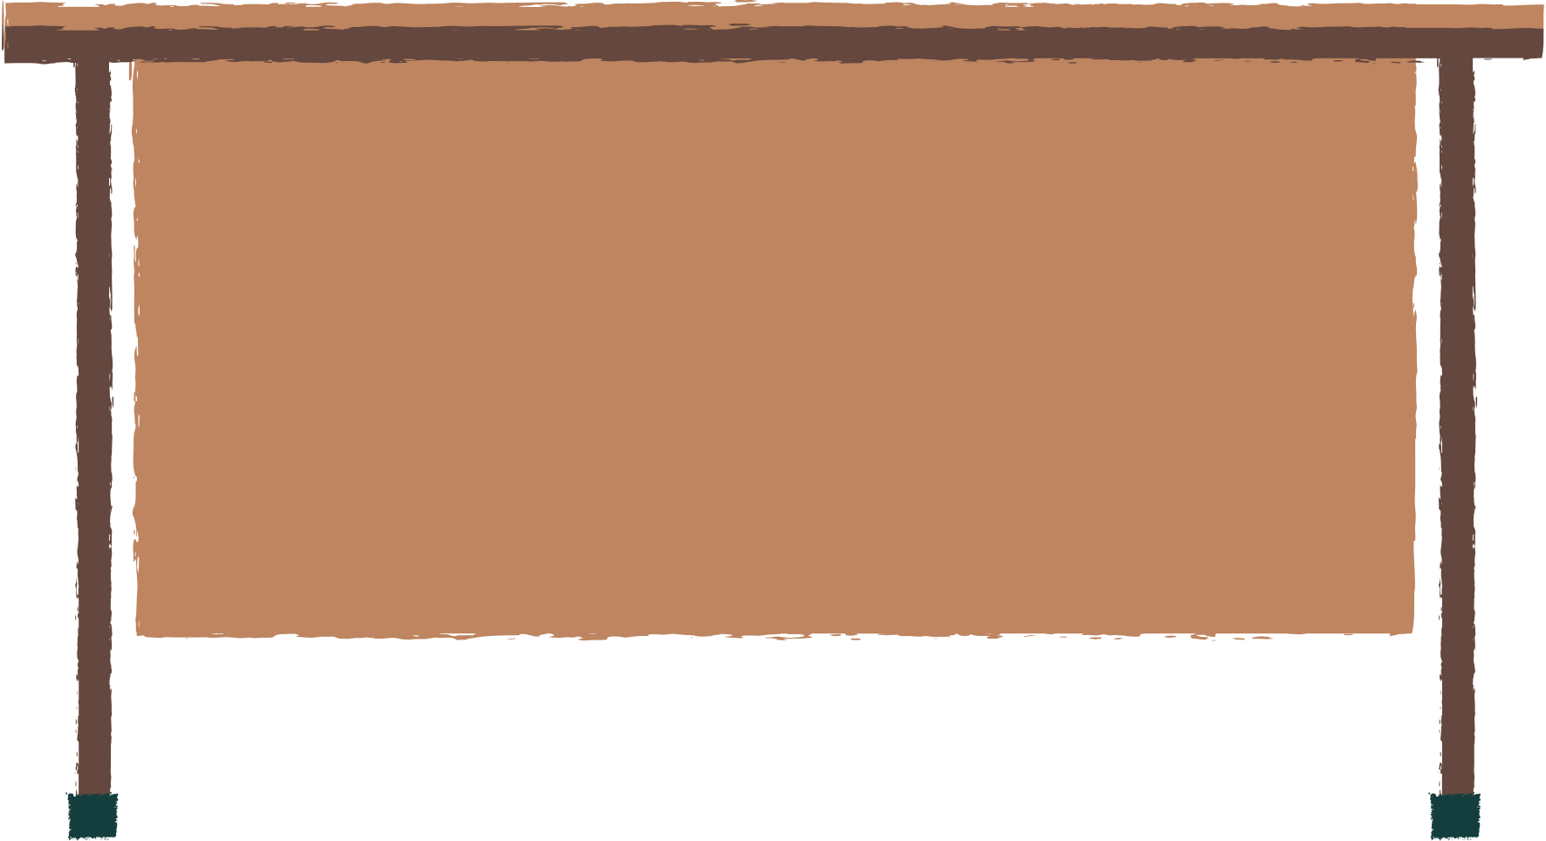
ÔN THI VÀO 10
Chuyên đề: Thống kê và xác suất
Giáo viên: Trần Thị Tú Anh

Slide 2
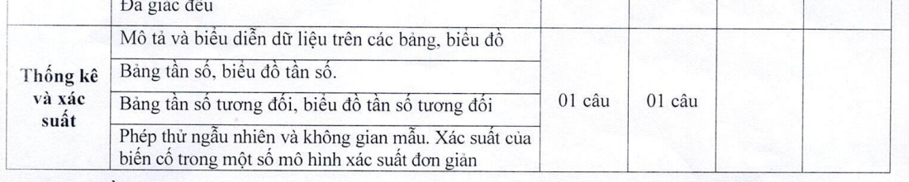
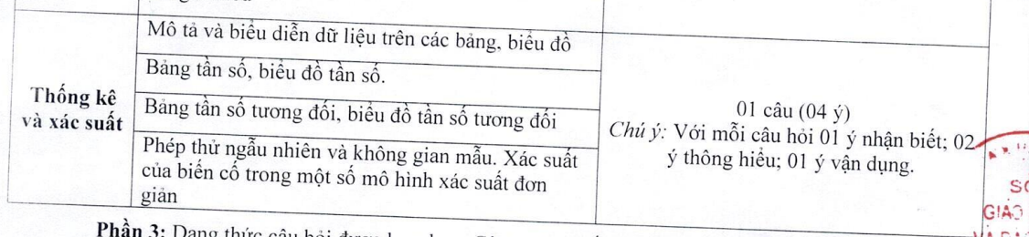
Phần I. Câu hỏi nhiều lựa chọn
Phần II. Câu hỏi trắc nghiệm đúng sai

Slide 3
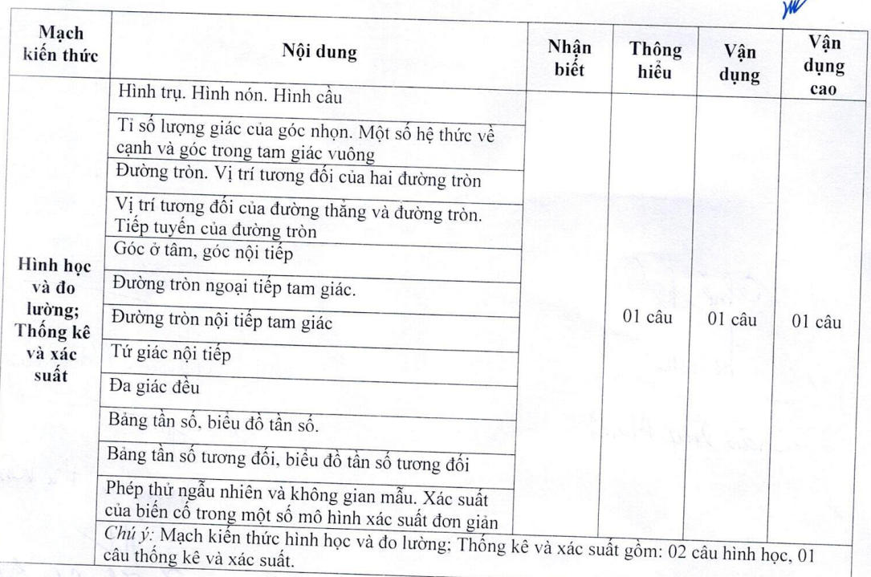
Phần III. Câu trắc nghiệm trả lời ngắn

Slide 4
Phần I. Câu hỏi nhiều lựa chọn

Slide 5
Phần II. Câu trắc nghiệm đúng sai
Trong mỗi ý a, b, c, d ở mỗi câu, học sinh chọn đúng hoặc sai.
Câu 1. Cho bảng tần số ghép nhóm về tuổi thọ của một số ong mật cái như sau:
Tuổi thọ (ngày) | [30;40) | [40;50) | [50;60)
Tần số | 12 | 23 | 15
a) Tổng số ong mật được khảo sát là 50 con ong mật cái.
Đ
S
b) Có 20 con ong mật cái có tuổi thọ từ 40 ngày đến dưới 50 ngày.
Đ
S
c) Tỉ lệ số ong mật cái có tuổi thọ từ 50 ngày đến dưới 60 ngày là 30%.
Đ
S
d) Tần số tương đối ghép nhóm của nhóm [30;40) là 12%.
Đ
S

Slide 6
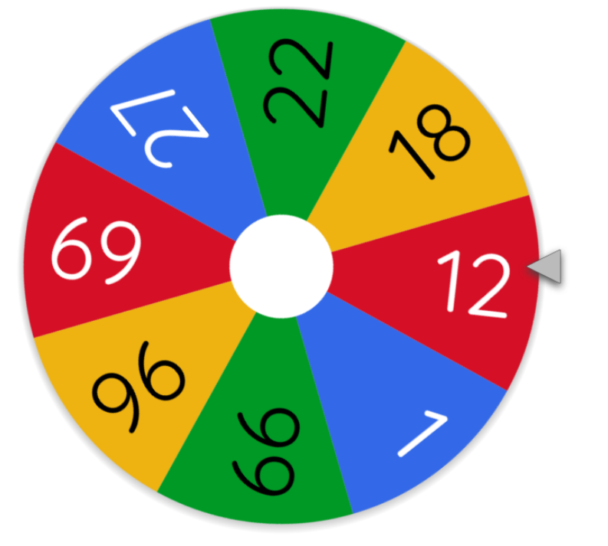
Phần II. Câu trắc nghiệm đúng sai
Trong mỗi ý a, b, c, d ở mỗi câu, học sinh chọn đúng hoặc sai.
Câu 2. Hình bên mô tả một đĩa tròn bằng bìa cứng được chia
làm tám phần bằng nhau và ghi các số 1; 12; 18; 22; 27; 69; 96;
99. Chiếc kim được gắn cố định vào trục quay ở tâm đĩa.
Quay đĩa tròn một lần.
a) Không gian mẫu có 8 phần tử.
Đ
S
b) Xác suất của biến cố A: ‘‘Mũi tên chỉ vào hình quạt ghi số
chia hết cho 3 là 0,5.
Đ
S
c) Xác suất của biến cố B: ‘‘Mũi tên chỉ vào hình quạt ghi số
là bội của 4 là 0,2.
Đ
S
d) Xác suất của biến cố C: ‘‘Mũi tên chỉ vào hình quạt ghi số
chia cho 5 dư 1 hoặc chia 5 dư 2 là 0,25.
Đ
S

Slide 7
Phần III. Câu trắc nghiệm trả lời ngắn
Câu 1: Bạn Minh gieo một đồng xu và bạn Ngọc lấy ngẫu nhiên một quả bóng từ một hộp chứa 4 quả bóng với các màu xanh, đỏ, tím, vàng. Có bao nhiêu kết quả có thể xảy ra của phép thử?
Đáp án: 8

Slide 8
Phần III. Câu trắc nghiệm trả lời ngắn
Câu 2: Bạn Hạnh gieo một con xúc xắc và bạn Hằng rút ngẫu nhiên một tấm thẻ từ hộp chứa 4 tấm thẻ ghi các chữ A, B, C, D. Tính xác suất của biến cố A: “Rút được tấm thẻ ghi chữ A hoặc số chấm xuất hiện trên con xúc xắc là 5” (làm tròn kết quả đến hàng phần trăm).
Đáp án: 0,38

Slide 9




HƯỚNG DẪN VỀ NHÀ
Làm bài tập trong sách Hướng dẫn ôn thi phần Thống kê và xác suất
Ghi nhớ kiến thức trong bài
Nghiên cứu Chuyên đề. Hình học không gian

